Slide 1







Slide 2

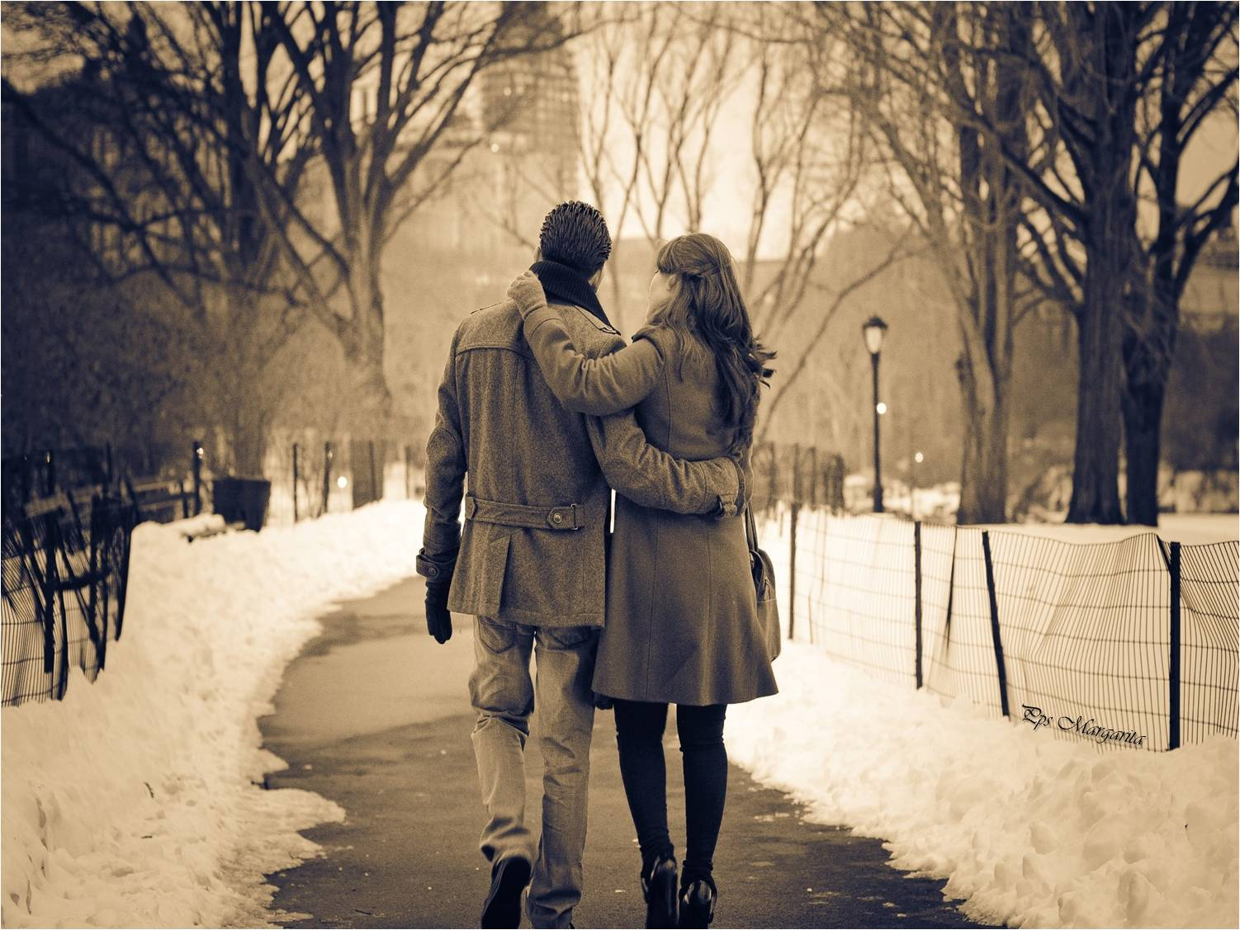
Te propongo …
Que caminemos
de la mano

Slide 3

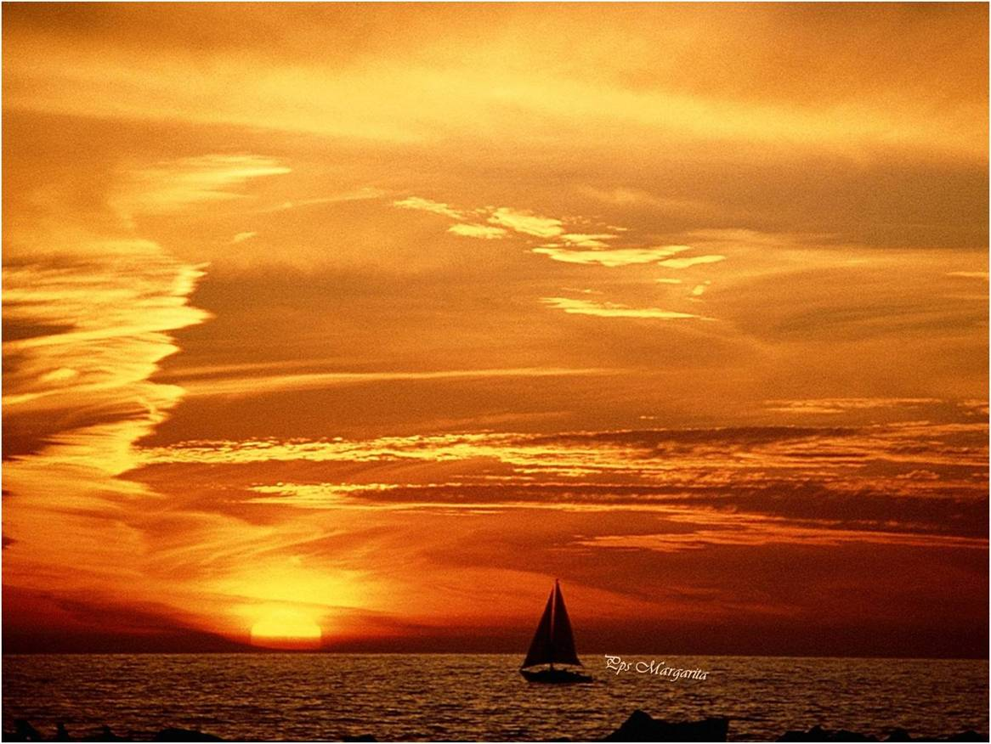
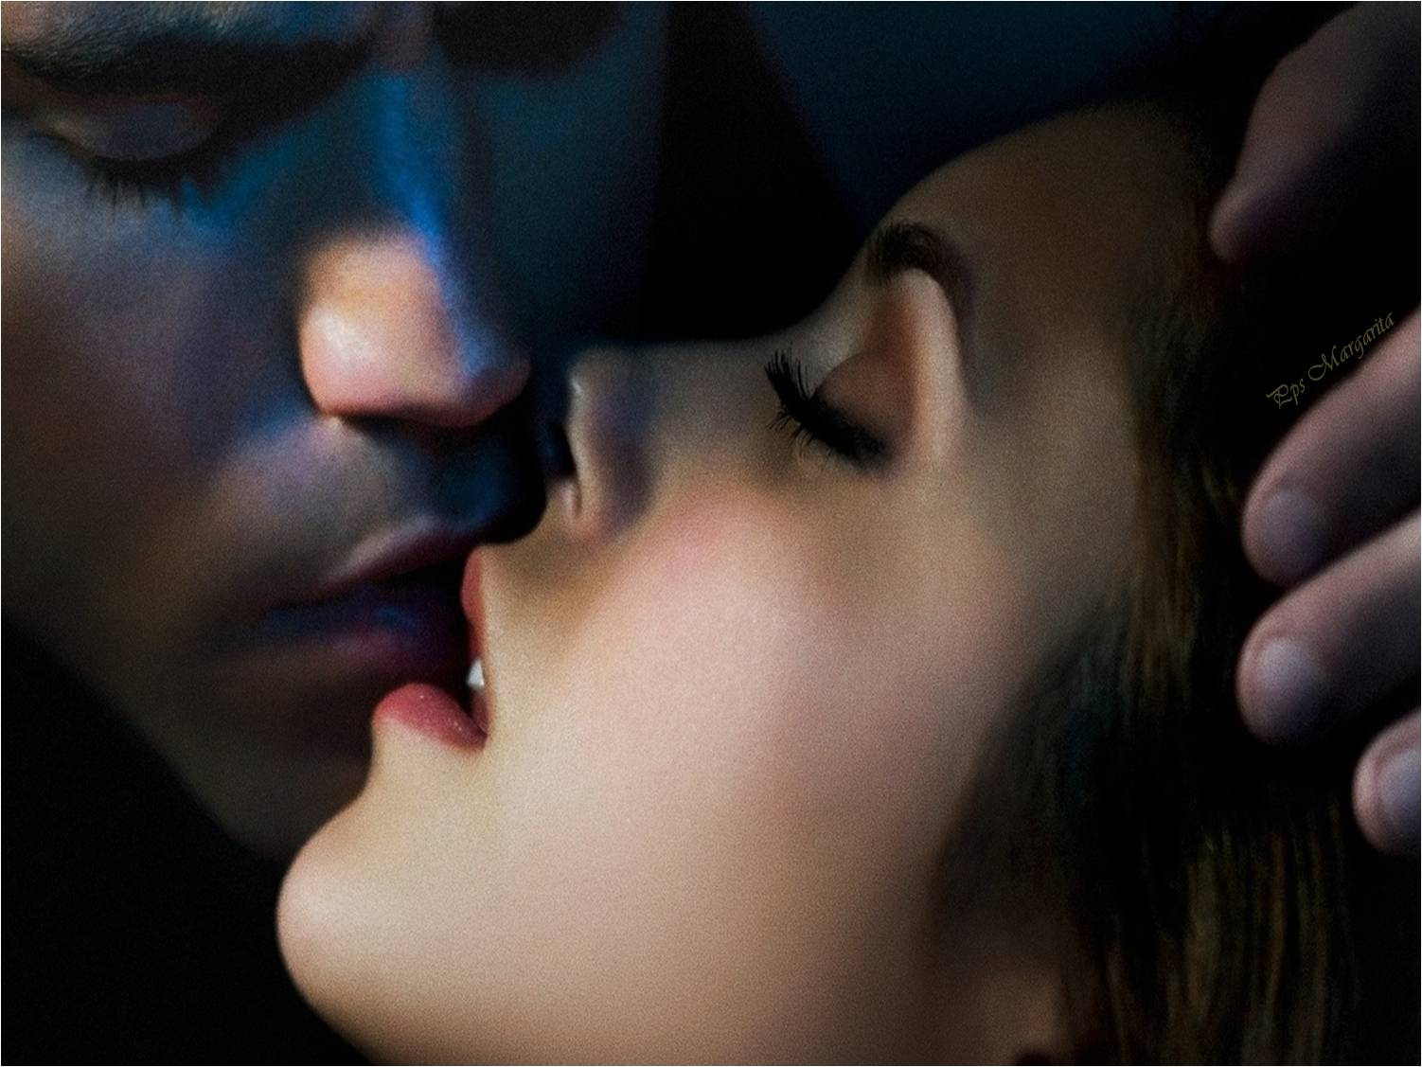
Un abrazo en la madrugada
Y un beso en la mañana

Slide 4



Slide 5

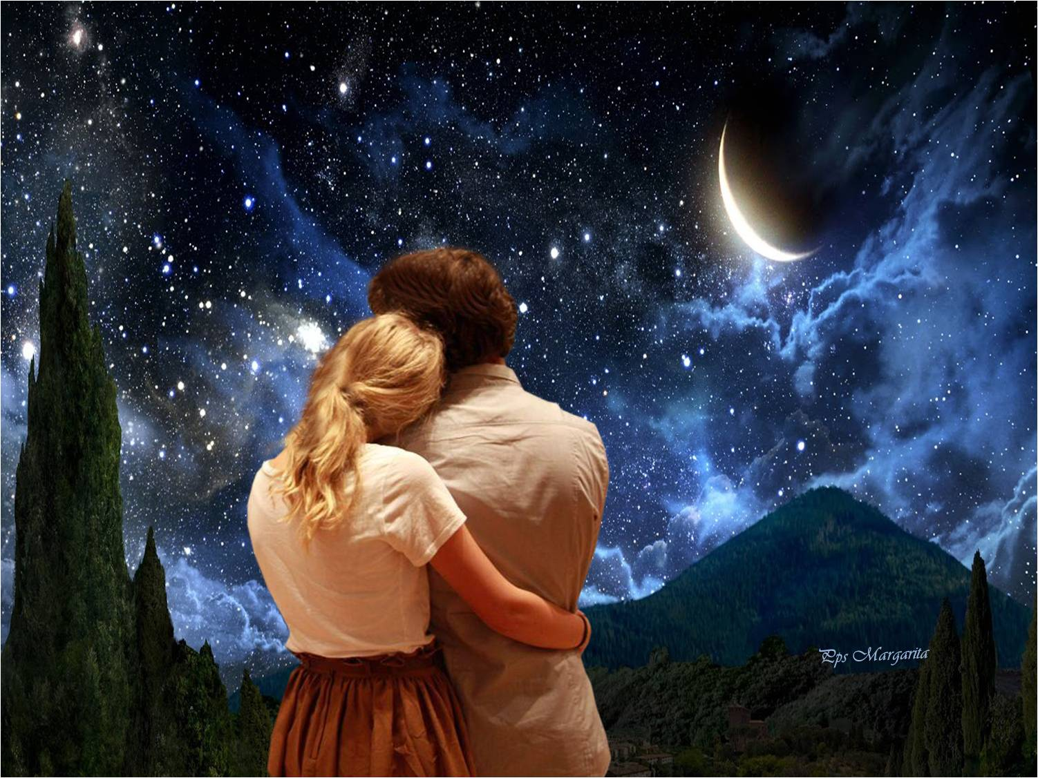
Contemplar a las estrellas
Te propongo ….

Slide 6


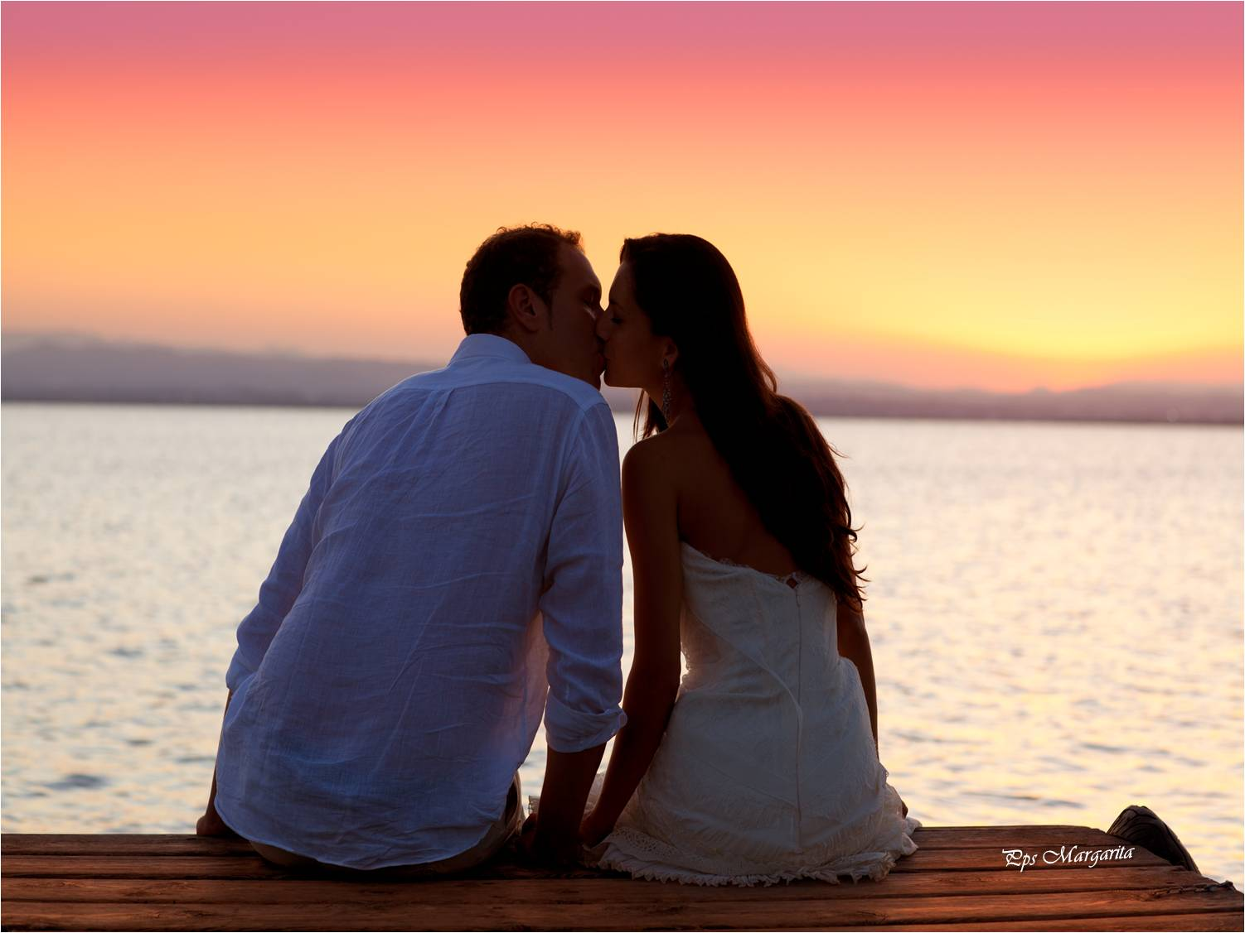
Brindando con un tinto
Y escribir la misma historia

Slide 7



Slide 8
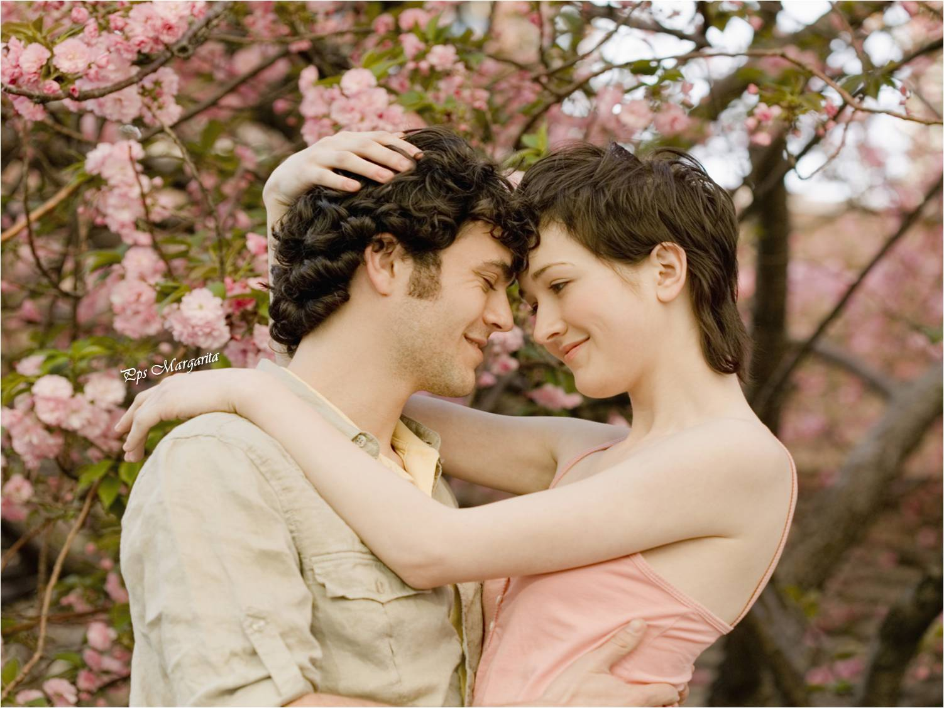

Te propongo …
Un beso en los ocasos

Slide 9
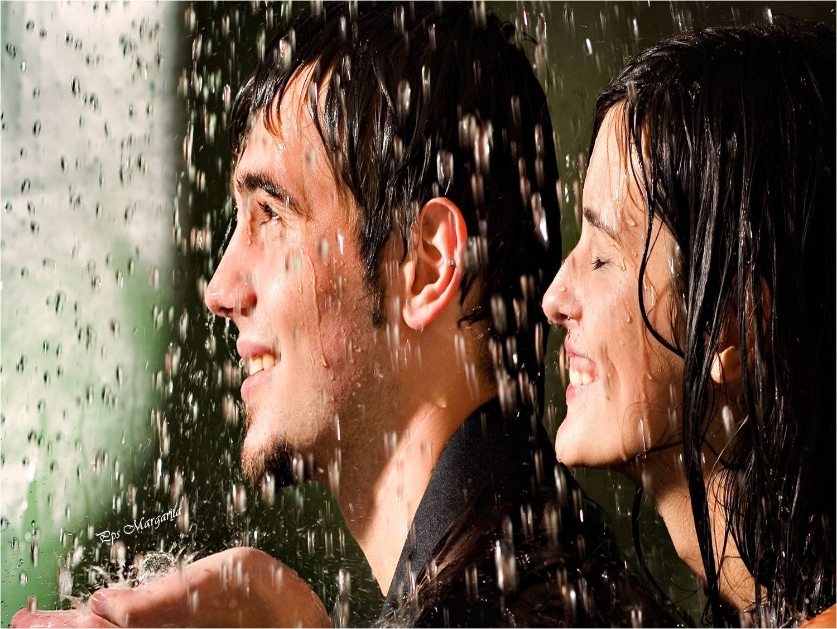
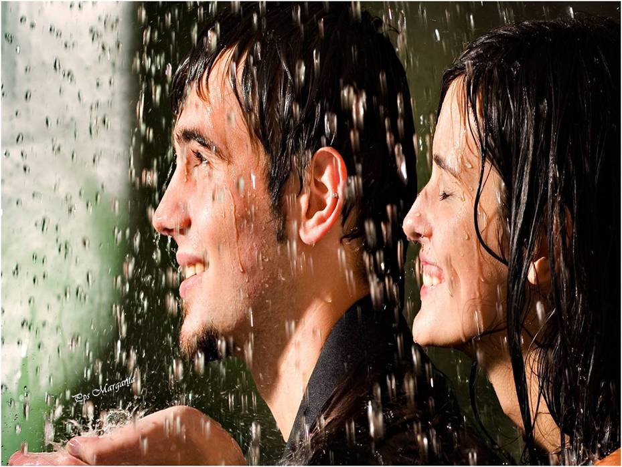

Contemplar caer la lluvia
Refugiada en mis brazos

Slide 10
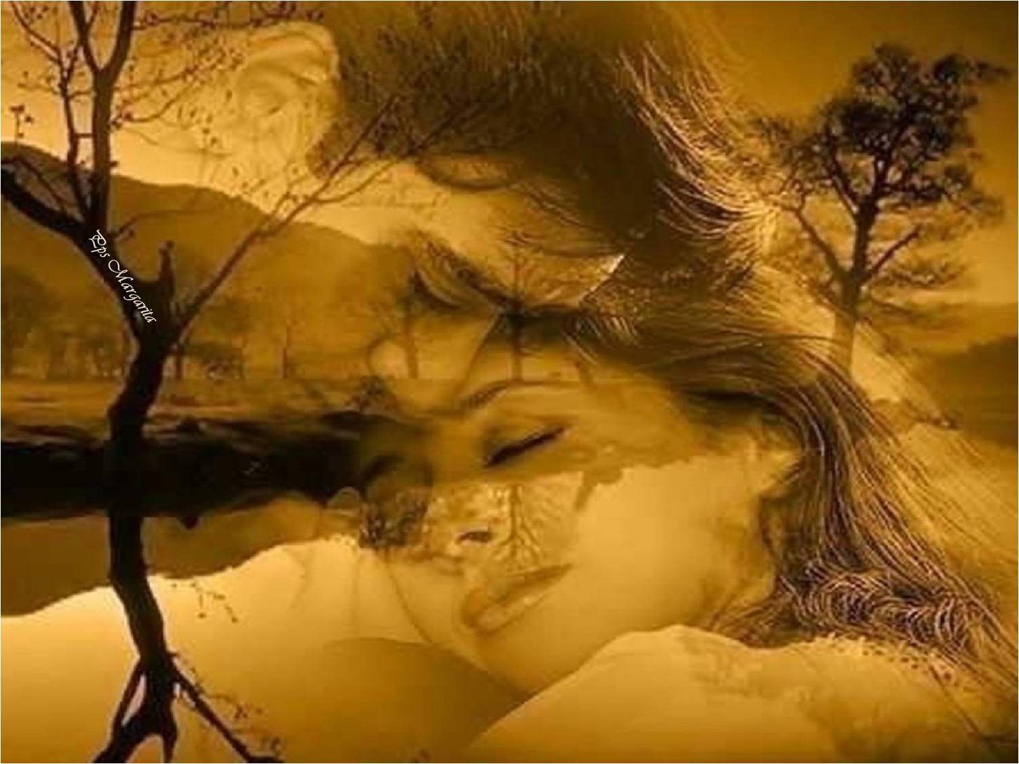

Slide 11


Te propongo ….
Unirte a la vida

Slide 12




Como poeta a la pluma
Y casarnos en la luna

Slide 13
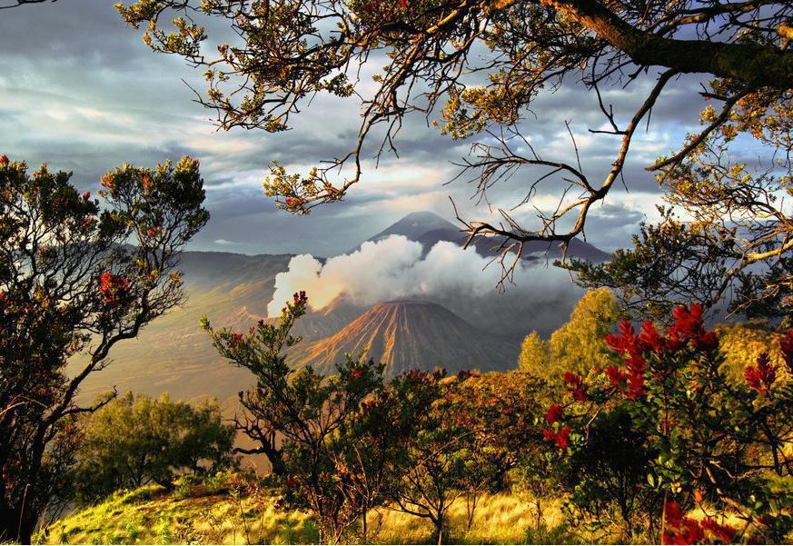

¿Aceptas la locura?

Slide 14



Slide 15







Slide 16









¿Te ha gustado?
Puedes ver más entrando
Aquí
Además puedes recibir powerpoints en tu correo electrónico suscribiéndote aquí:
Esta presentación powerpoint ha sido creada y compartida única y exclusivamente para mispps.com

